Slide 1

A Importância do BI dentro da Área de Negócios

Slide 2


Slide 3



GRUPO SABEMI
Estrutura
Fundado em 1973;
Matriz Porto Alegre;
Sucursais Rio de Janeiro e São Paulo;
500 colaboradores;
21 lojas e 10 escritórios DPVAT;
Abrangência nacional;
250 mil clientes;
700 correspondentes/corretores.

Slide 4
GRUPO SABEMI
Negócio
Crédito Consignado:
  Volume de Empréstimos R$ 600 milhões ano.
Seguro de Pessoas:
  Prêmio de R$ 100 milhões ano.
FIDC – Fundo de Investimentos em Direito Creditórios;
  6 Fundos;
  Patrimônio Liquido de R$ 900 milhões.

Slide 5
Por que investir em uma solução BI?
Quais os benefícios esperados? O que ganharemos com isso?
Qual área será responsável pelo projeto?

Slide 6
BI e a SABEMI
O Projeto BI foi implementado no Grupo SABEMI em 2013 com finalidade de melhorar a qualidade da informação e a tempestividade para tomada de decisão.
Expansão em clientes e produtos;
Aumento do volume informações ao acessar o mercado de capitais;
Restruturação do modelo de gestão da empresa;

Slide 7

Solução Adotada:
Fundada em 1993 na Suécia;
34.000 clientes no mundo;
Presente em mais de 100 países;
Sediada no Estados Unidos, mas com R&D ainda na Suécia;
No Brasil presente desde 2005.

Slide 8
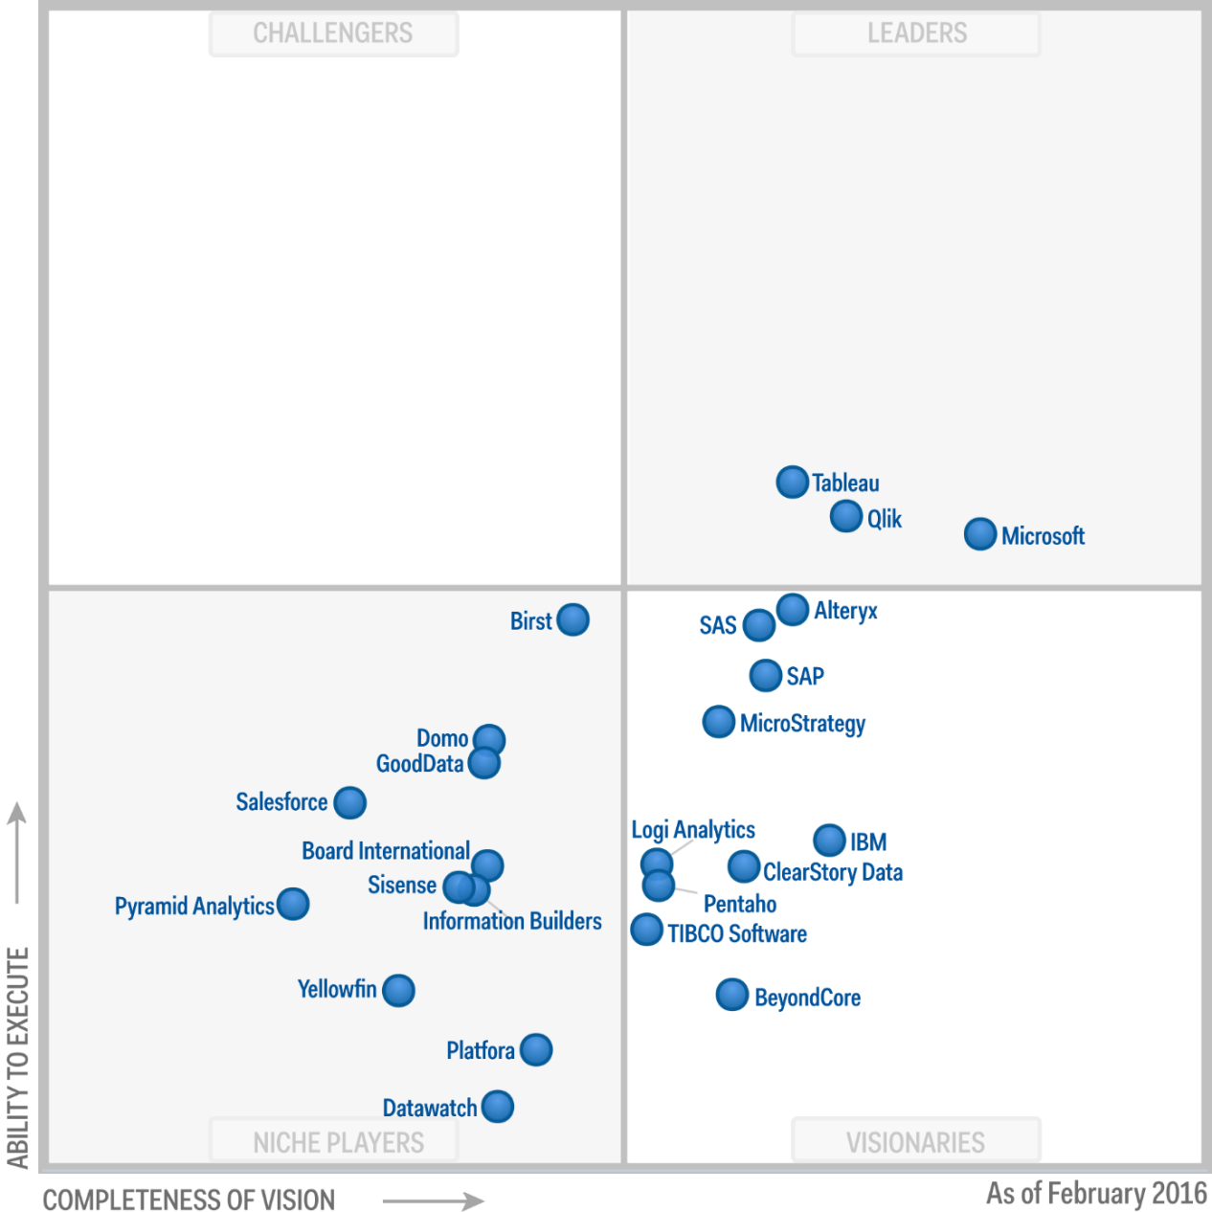
Quadrante Magico Gartner

Slide 9



USUÁRIOS
OPERAÇÕES
ANALISTAS
GESTÃO
40
25
17
82 USUÁRIOS
16% COLABORADORES

Slide 10
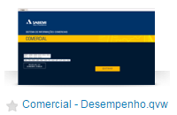
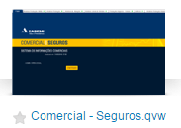
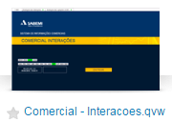
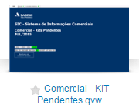
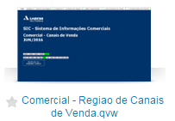
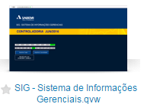
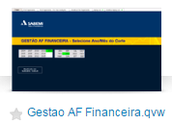
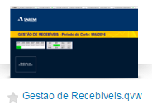
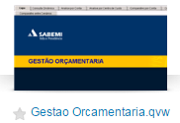
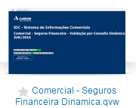
APLICAÇÕES

Slide 11


PATROCINADOR
Planejamento Estratégico
AREA RESPONSÁVEL
Controladoria

Slide 12
Quais foram os benefícios obtidos?

Slide 13

Colaboração, Padronização e Conceito
Eliminação de informações desencontradas e incompletas;
Foco na análise das informações e resultados;
Crescimento da equipe e contribuição para o negócio;
Conceitos pré-definidos sobre os modelos de previsão;
Fácil integração com outros sistemas.

Slide 14


Compartilhamento, Inovação e Segurança
Compartilhamento de informações;
Possibilidades de gerar novos “links”;
Informação na “palma da mão”;
Segurança quanto ao resultado apresentado;
Informações alinhadas a politica de segurança da empresa.

Slide 15

INSIGHTS!!

Slide 16
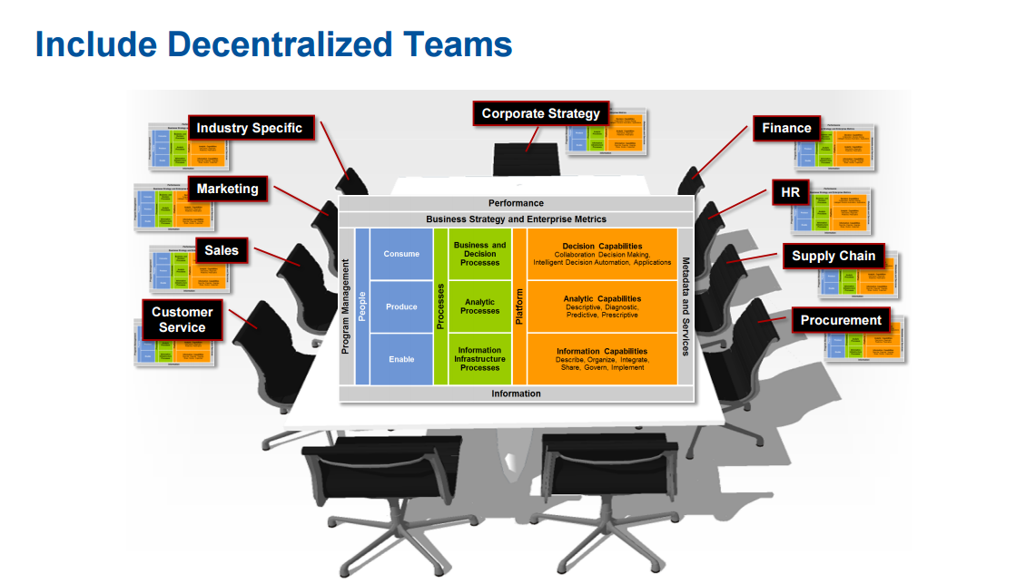
Como estabelecer o TIME certo?
Cross-Functional Teams

Slide 17
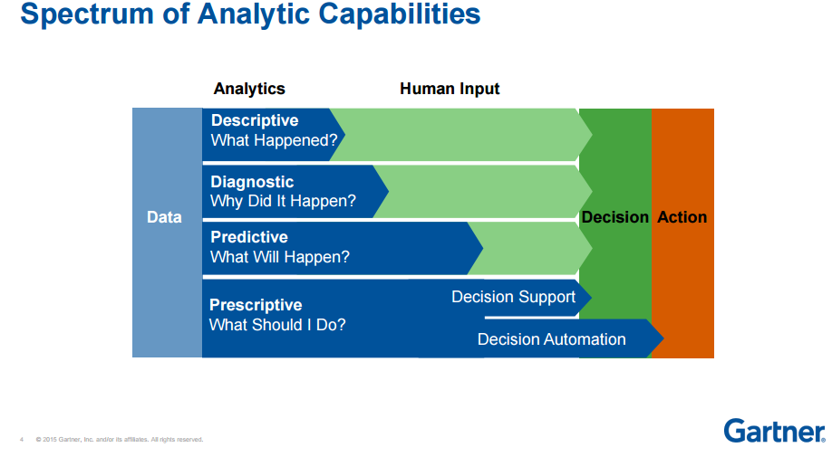
Em qual maturidade de análise sua empresa está?

Slide 18
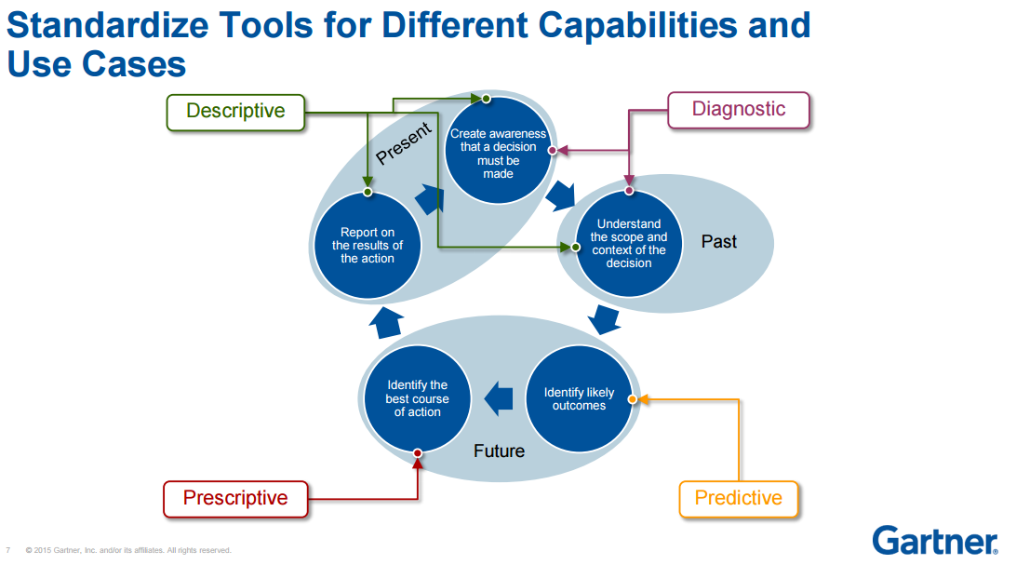

Slide 19

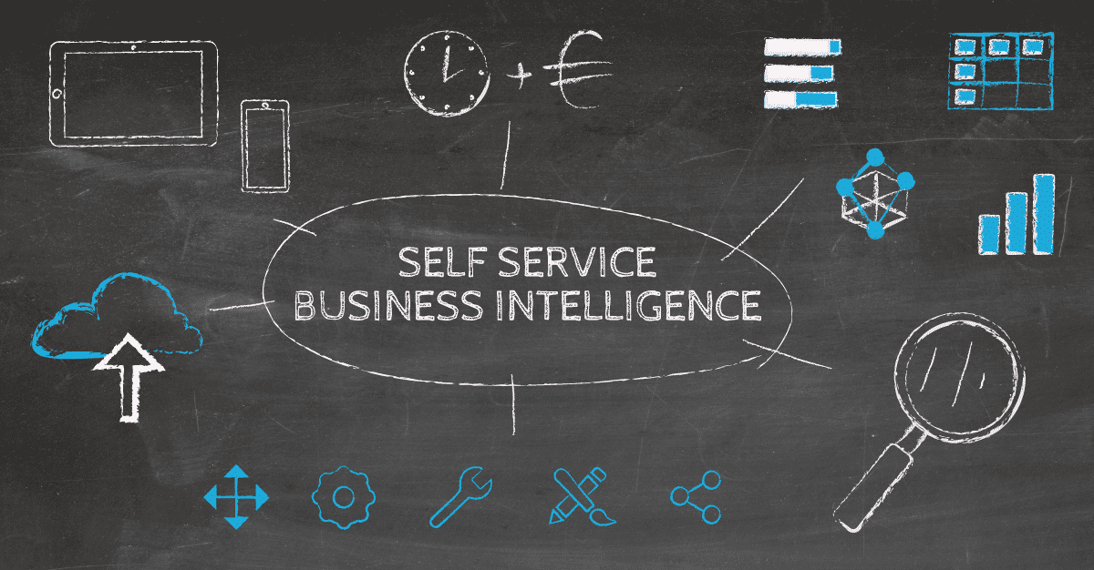
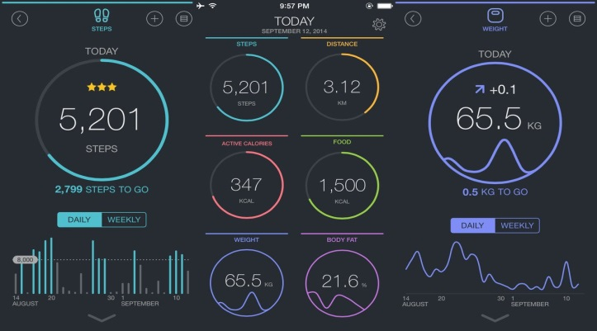
Diferentes ferramentas para diferentes usuários
Gestão: Avaliação do presente e tendências.
Gráficos de Tendências;
Dashboard.
Analistas: análises e conexões livres.
self service;
Informação analítica.
Operações: se isso está acontecendo o que devo fazer?
Informação simples;
Necessidade de tomar uma ação.

Slide 20


Governança para gerenciar o conjunto de dados e informações?
GOVERNANÇA
DESCENTRALIZAÇÃO

Slide 21


Slide 22
Proibida a reprodução e divulgação total ou parcial do conteúdo desta apresentação, sem o prévio consentimento do Grupo SABEMI.
Grupo SABEMI - © Copyright 2016

